Slide 1
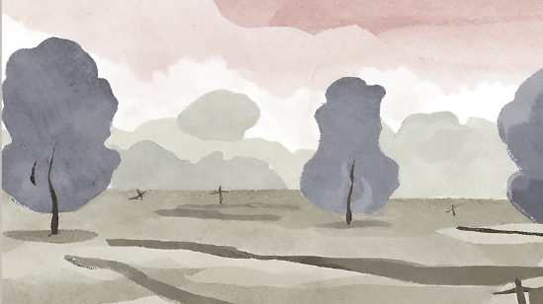
Durf jij?

Slide 2
Kousen vol verzet
Mijn oma fietste van Sneek naar Heerenveen.
Op houten banden met een homp vlees
en gele piepers in een rieten mand.
Berichten uit het verzet fietsten in haar kousen mee:
over de familie Levie die op dinsdag van Groningen
naar Amersfoort zou gaan. Of de wapens die Durk
in Dokkum ging verdelen.
Halverwege hield een soldaat mijn oma aan.
Hij bekeek de witte jurk aandachtig, zag hoe die
zachtjes rond haar kousen wapperde, hoe haar benen
niets en toch alles verhulden.
Misschien rook hij dat vlees wel, de aardappelen.
Misschien dacht hij terug aan thuis: aan zijn buurmeisje
van de overkant met ogen zo diep als de Friese meren.
Misschien herinnerde hij zich dat een ander mens
anders kan denken en dat dit anders denken
geen reden is voor oorlog.
De soldaat gaf een knik en tikte tegen zijn pet.
Mijn oma fietste verder met haar
kousen vol verzet.
Floor Tinga, uit: DICHTER. Twee minuten. (2023).
blz. 65 Kousen vol verzet
Notes:
Gespreksonderwerpen:
Over durven, zou jij het durven? Op welke kleine manieren konden mensen in verzet komen?
Over keuzes maken. Welke rol neem je aan? (Ook nu is dit erg actueel; durf je op te komen voor anderen?) Wat als blijkt dat je de foute keuze hebt gemaakt?
Over de ‘vijand’. Wat zegt dit gedicht over de vijand? Bestaat ‘de vijand’?

Slide 3
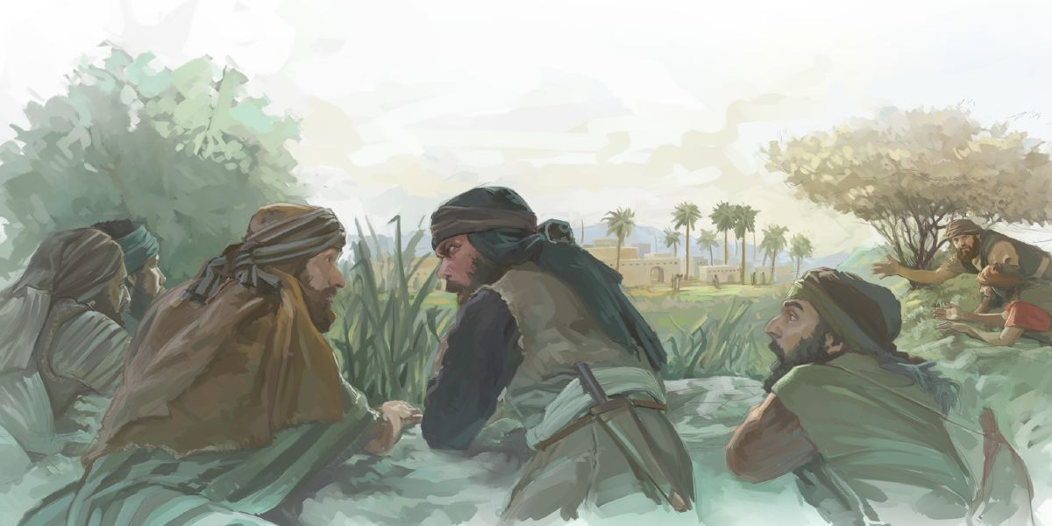
Extra lessuggestie:
1 De Heer zei tegen Mozes: 2 Stuur er een aantal mannen op uit om Kanaän, het land dat ik de Israëlieten geven zal, te verkennen. Kies daartoe uit elke stam één man, een familiehoofd. 3 Mozes deed wat de HEER gebood en stuurde er vanuit de woestijn van Paran mannen op uit, die allen tot de leiders van de Israëlieten behoorden.
Bron: https://bijbel.eo.nl/bijbel/numeri/13
Notes:
Mozes stuurt twaalf spionnen naar Kanaän, om het Beloofde Land te bekijken. Ze nemen een grote tros druiven mee terug en vertellen dat het een prachtig land is. Maar ze zullen het niet in kunnen nemen omdat de inwoners machtig zijn. Jozua en Kaleb geloven dat de Heere met hen is en dat Hij hun de overwinning zal geven. De andere tien verspieders durven niet en laten dit duidelijk merken aan het volk. Het volk beklaagt zich en wil teruggaan naar Egypte. De Heere verschijnt en zegt dat Hij het volk uit zal roeien. Als Mozes bidt, verhoort de Heere hem. Het volk zal nog veertig jaren in de woestijn rond moeten trekken, totdat iedereen van twintig jaar en ouder is gestorven. Het volk wil nu wel Kanaän binnen trekken, maar wordt aangevallen en verslagen.
Twee verspieders maken een andere keuze dan de anderen. Zij durven zich hierover uit te spreken. Heb jij dit wel eens meegemaakt? Dat je tegen de stroom in gaat?

Slide 4
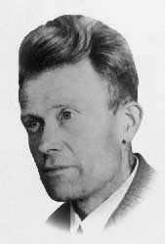
Extra lessuggestie:
Marinus Post
Notes:
Marinus Post is een bekende verzetsstrijder uit Kampen. In de oorlog opereerde hij onder de naam Evert. ‘Evert’ verhuisde in mei 1940 naar Venedijk 3 in Kampen en bood vanaf de zomer van 1942 onderdak aan tientallen Joodse onderduikers. Hij hielp hen bij het vinden van onderduikadressen, voornamelijk bij boeren op het Kampereiland. In juli 1943 overviel de politie de boerderij onder leiding van NSB-korpschef J. Boesveld. Tijdens een schietpartij wist Post te ontsnappen, maar hij werd later gearresteerd en op 17 november 1944 gefusilleerd in Alkmaar.
Muzikant Henk Jans heeft dit lied geschreven over Marinus Post. Je kunt het beluisteren via Spotify (klik op de link naar Spotify via Oudestraat 133 – Struikelstenen in muziek
Mocht je geen Spotify-account hebben, dan kun je een kleine impressie van dit lied beluisteren op YouTube (16 Voel je je dan klein - Henk Jans (youtube.com)

Slide 5
Voel je je dan klein?
Als je door het leven en verhalen Denkt dat je jezelf nu wel kent Omdat de toppen en de dalen Je hebben gemaakt tot wie je bent
Dan zou je jezelf kunnen vragen: “Waar zal ik staan als het er om spant?”
Toch zijn er die in bange dagen Kiezen voor de goede kant
Voel je je dan klein Maar sta je toch op? Zou je een held zijn Ook al bonst het hart in je kop?
Het is zo vaak dat de gordijnen
dichtgaan als onrecht wordt gezien Want je moed kan zomaar verdwijnen Als het kwaad jou ook zal treffen, misschien
Voel je je dan klein
Maar sta je toch op? Zou je een held zijn Ook al bonst het hart in je kop?
Marinus Post, hij was een man Die vocht in het verzet Toen de vijand rondging met geweld
heeft hij mensen gered Alles wat hij had, werd hem afgepakt,
want hij streed de vrijheidsstrijd Maar zijn weerstand heeft men nooit geknakt Tot sterven toe bereid
Door het leven en door verhalen Komt soms een vraag die rond je zweeft Zou je de prijs durven betalen Al voel je dat het hart zo beeft?
Tekst: Henk Jans
www.struikelsteneninmuziek.nl
Notes:
Marinus Post is een bekende verzetsstrijder uit Kampen. In de oorlog opereerde hij onder de naam Evert. ‘Evert’ verhuisde in mei 1940 naar Venedijk 3 in Kampen en bood vanaf de zomer van 1942 onderdak aan tientallen Joodse onderduikers. Hij hielp hen bij het vinden van onderduikadressen, voornamelijk bij boeren op het Kampereiland. In juli 1943 overviel de politie de boerderij onder leiding van NSB-korpschef J. Boesveld. Tijdens een schietpartij wist Post te ontsnappen, maar hij werd later gearresteerd en op 17 november 1944 gefusilleerd in Alkmaar.
Muzikant Henk Jans heeft dit lied geschreven over Marinus Post. Je kunt het beluisteren via Spotify (klik op de link naar Spotify via Oudestraat 133 – Struikelstenen in muziek
Mocht je geen Spotify-account hebben, dan kun je een kleine impressie van dit lied beluisteren op YouTube (16 Voel je je dan klein - Henk Jans (youtube.com)

Slide 6
Extra lessuggestie (Voortgezet Onderwijs):
Notes:
Fresku vertelt over het zonder (voor)oordelen naar elkaar kijken.
Mogelijke gespreksonderwerpen kunnen zijn: - herken jij wat Fresku vertelt? Kun je voorbeelden noemen van hokjes die we met elkaar gemaakt hebben?
- Op welke manier kun je uit de hokjes komen?

Slide 7
Meer lezen over dit onderwerp?
Eva’s opa wordt begraven. Ze hebben eigenlijk weinig contact gehad met de familie van haar opa. Waarom mag er
niemand bij de begrafenis zijn, en wie is die geheimzinnige oude vrouw bij het graf? Eva duikt de familiegeschiedenis in.
Maar waarom krijgt ze geen antwoord op haar vragen?

Slide 8
Meer lezen over dit onderwerp?
Brigitte groeit op in Duitsland en is nazi. Toch gaat ze steeds meer twijfelen aan de goede bedoelingen van Hitler.
Wat is de juiste keuze? En wie kan ze nog vertrouwen?

Slide 9
Meer lezen over dit onderwerp?
De veertienjarige Freddie sluit zich, samen met haar zus, aan bij het gewapend verzet. Ze lokken hooggeplaatste nazi's naar het bos, zodat ze daar doodgeschoten kunnen worden. Gevaar voor verraad dreigt. Wie kan ze nog vertrouwen?

Slide 10
Meer lezen over dit onderwerp?
1943. Ward is ervan overtuigd dat de Duitsers hulp nodig hebben in de strijd tegen de Russen. Hij vertrekt naar
het Oostfront. Niet iedereen is blij met deze keuze.

